Slide 1
TECNOLOGÍA Y ORGANIZACIÓN DE COMPUTADORES
1º Grado en Ingeniería Informática.
1º Grado en Ingeniería Informática y Matemáticas.
PRESENTACIÓN DE LA ASIGNATURA

Slide 2
Titulaciones:
- Grado en Ingeniería Informática .
- Grado en Ingeniería Informática y Matemáticas.
Centro:
  - E.T.S. de Ingenierías Informática y de Telecomunicación. Universidad de Granada.
Departamento:
  - Arquitectura y Tecnología de Computadores.
  http://atc.ugr.es/
  https://www.facebook.com/atc.ugr
  https://twitter.com/atc_ugr
Área de conocimiento:
  - Arquitectura y Tecnología de Computadores.
TECNOLOGÍA Y ORGANIZACIÓN DE COMPUTADORES

Slide 3
COMPETENCIAS ESPECÍFICAS DE LA ASIGNATURA
Conocimiento de la estructura, organización, funcionamiento e interconexión de los sistemas informáticos, los fundamentos de su programación, y su aplicación para la resolución de problemas propios de la ingeniería.
TECNOLOGÍA Y ORGANIZACIÓN DE COMPUTADORES

Slide 4
OBJETIVOS (I)
Conocer la organización y componentes de un computador.
Identificar los factores que determinan las prestaciones básicas de un computador.
Comprender la conveniencia de describir un computador en diferentes niveles de abstracción para facilitar su comprensión, su diseño y su utilización.
Conocer las distintas formas básicas de representación de la información en un computador.
Aplicar técnicas básicas de análisis y diseño de sistemas combinacionales y secuenciales a nivel lógico.
TECNOLOGÍA Y ORGANIZACIÓN DE COMPUTADORES

Slide 5
OBJETIVOS (II)
Comprender las diferentes formas de representar el comportamiento de un sistema digital (tablas de verdad, diagramas y tablas de estados, cronogramas, etc.).
Estimar las prestaciones de sistemas combinacionales y secuenciales (retardo de propagación, frecuencia máxima, etc.).
Comprender el funcionamiento de los diferentes bloques combinacionales y secuenciales básicos que forman parte de la mayoría de los sistemas digitales, e identificar claramente la función que realizan.
Conocer la organización de los sistemas diseñados en el nivel de transferencia de registros, comprendiendo la misión del camino de datos y de la unidad de control, y su interacción.
Deducir las operaciones de transferencia entre registros que puedan realizarse en un camino de datos dado.
TECNOLOGÍA Y ORGANIZACIÓN DE COMPUTADORES

Slide 6
UBICACIÓN DE TOC EN EL PLAN DE ESTUDIOS
LMD
Lógica y métodos discretos
AEM
Algebra Lineal y Estructuras Matemáticas
FFT
Fundamentos Físicos y Tecnológicos
Algebra de
Boole
Aritmética entera y
modular
Dispositivos electrónicos
Fund. de electrónica digital
TOC
Tecnología y Organización Comp.
EC
Estructuras de Computadores
IS
Ingeniería Servidores
AC
Arquitectura s de Computadores
TECNOLOGÍA Y ORGANIZACIÓN DE COMPUTADORES

Slide 7
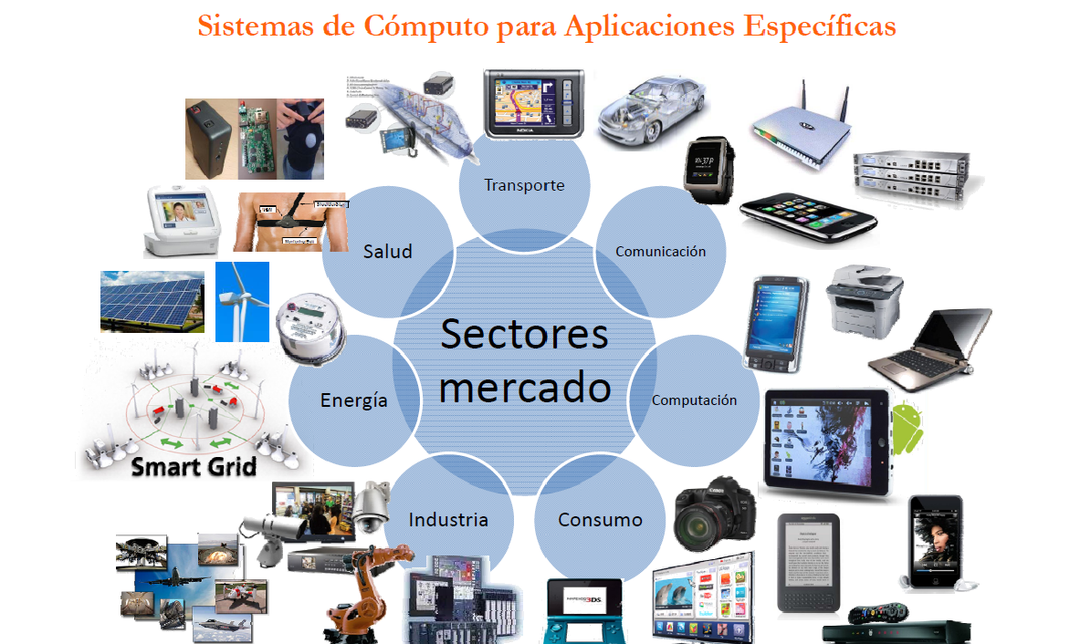
APLICACIONES DE TOC (I)
TECNOLOGÍA Y ORGANIZACIÓN DE COMPUTADORES

Slide 8
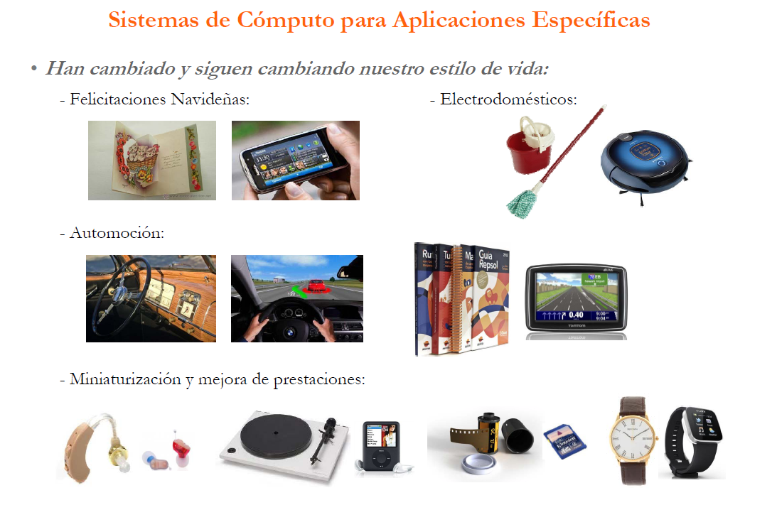
APLICACIONES DE TOC (II)
TECNOLOGÍA Y ORGANIZACIÓN DE COMPUTADORES

Slide 9
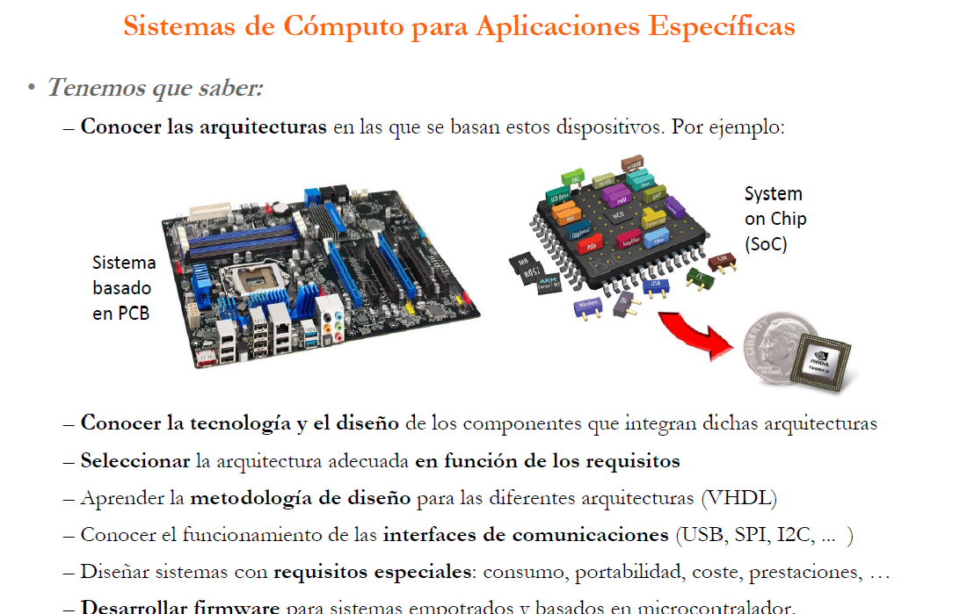
APLICACIONES DE TOC (III)
TECNOLOGÍA Y ORGANIZACIÓN DE COMPUTADORES

Slide 10
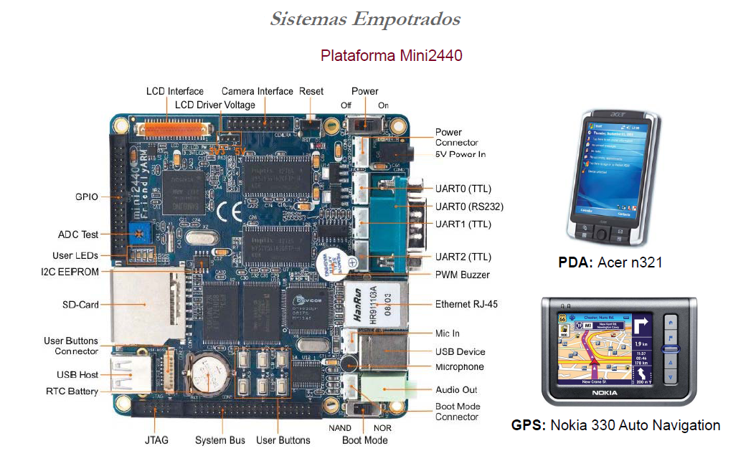
UTILIDAD DE TOC (I)
TECNOLOGÍA Y ORGANIZACIÓN DE COMPUTADORES

Slide 11
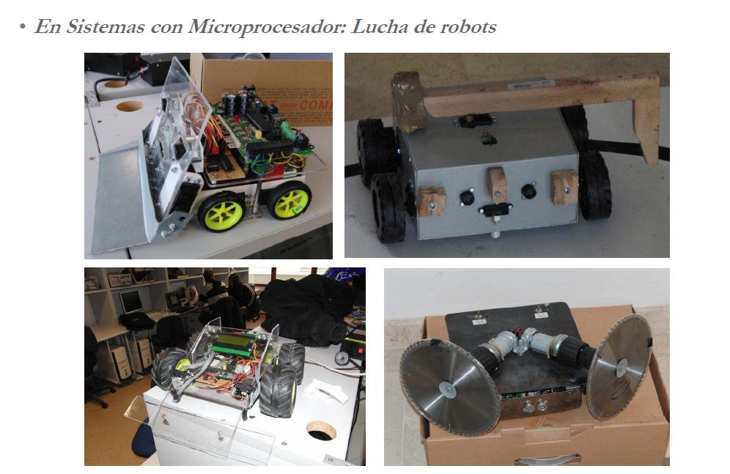
UTILIDAD DE TOC (II)
http://atccongresos.ugr.es/jcde/index.php?option=com_content&view=article&id=62&Itemid=66
TECNOLOGÍA Y ORGANIZACIÓN DE COMPUTADORES

Slide 12
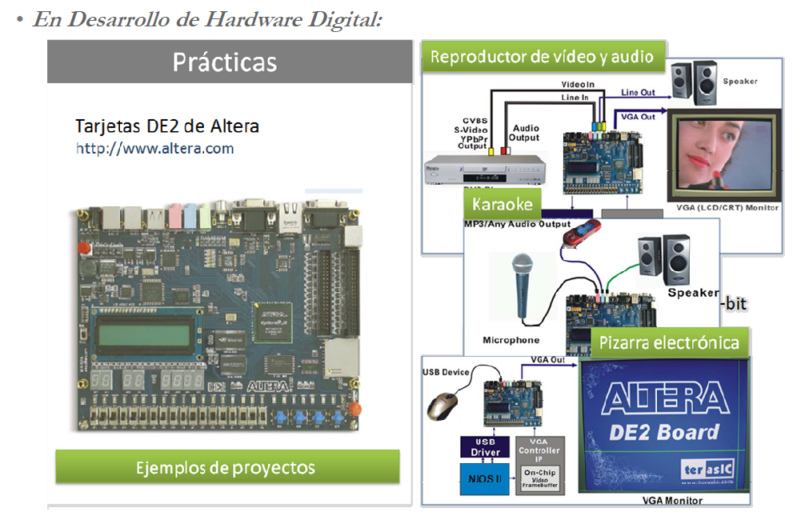
UTILIDAD DE TOC (III)
TECNOLOGÍA Y ORGANIZACIÓN DE COMPUTADORES

Slide 13
PROFESORADO (I)
PARA AYUDARTE EN TU FORMACIÓN CUENTAS CON LOS SIGUIENTES PROFESORES (CADA UNO DE ELLOS CON MÁS DE 20 AÑOS DE EXPERIENCIA DOCENTE):
GARCÍA PUNTONET, CARLOS:
  carlosgp@ugr.es ; Despacho nº 2-37
MARTÍN SMITH, PEDRO JESÚS:
  pmartin@ugr.es ; Despacho nº 2-39
PINO PRIETO, MARÍA BEGOÑA:
  bpino@ugr.es ; Despacho nº 2-03
RODRÍGUEZ, ÁLVAREZ, MANUEL:
  manolo@ugr.es ; Despacho nº 2-38
ROS VIDAL, EDUARDO:
  eros@ugr.es ; Despacho nº 2-28
  Profesores del Departamento de Arquitectura y Tecnología de Computadores.
  El horario de tutoría de cada profesor se encuentra disponible en la dirección:
  http://grados.ugr.es/informatica/pages/infoacademica/profesorado/*/17
TECNOLOGÍA Y ORGANIZACIÓN DE COMPUTADORES

Slide 14
PROFESORADO (II)
- PRIMERO A: Turno de Mañana. Grado Informática.
- 1º A Grupo Grande: Eduardo Ros Vidal. Lunes (10:30 a 12:30) h. Aula 0.2
- 1º A1 Grupo Pequeño: Eduardo Ros Vidal. Miércoles (9:30 a 11:30) h. Aula 3.8
- 1º A2 Grupo Pequeño: Eduardo Ros Vidal. Viernes (11:30 a 13:30). Aula 3.8
- 1º A3 Grupo Pequeño: Eduardo Ros Vidal. Lunes (8:30 a 10:30) h. Aula 3.8
- PRIMERO B: Turno de Mañana. Grado Informática.
- 1º B Grupo Grande: Carlos García Puntonet. Lunes (11:30 a 13:30) h. Aula 0.3
- 1º B1 Grupo Pequeño: Carlos García Puntonet. Martes (12:30 a 14:30) h. Aula 3.8
- 1º B2 Grupo Pequeño: Pedro Martín Smith. Jueves (11:30 a 13:30) h. Aula 3.8
- 1º B3 Grupo Pequeño: Manuel Rodríguez Álvarezl. Miercoles (11:30 a 13:30) h. Aula 3.8
- PRIMERO C: Turno de Mañana. Grado Informática.
- 1º C Grupo Grande: Carlos García Puntonet. Lunes (9:30 a 11:30) h. Aula 0.4
- 1º C1 Grupo Pequeño: Carlos García Puntonet. Viernes (9:30 a 11:30) h. Aula 3.8
- 1º C2 Grupo Pequeño: Carlos García Puntonet. Jueves (9:30 a 11:30) h. Aula 3.8
- 1º C3 Grupo Pequeño: Carlos García Puntonet. Martes (10:30 a 12:30) h. Aula 3.8
- PRIMERO D: Turno de Tarde. Grado Informática.
- 1º D Grupo Grande: Pedro Martín Smith. Miércoles (17:30 a 19:30) h. Aula 0.2
- 1º D1 Grupo Pequeño: Pedro Martín Smith. Viernes (17:30 a 19:30) h. Aula 3.8
- 1º D2 Grupo Pequeño: Pedro Martín Smith. Martes (17:30 a 19:30) h. Aula 3.8
- 1º D3 Grupo Pequeño: Pedro Martín Smith. Lunes (15:30 a 17:30) h. Aula 3.8
TECNOLOGÍA Y ORGANIZACIÓN DE COMPUTADORES

Slide 15
PROFESORADO (III)
- PRIMERO E: Turno de Tarde. Grado Informática.
- 1º E Grupo Grande: Pedro Martín Smith. Martes (17:30 a 19:30) h. Aula 0.3
- 1º E1 Grupo Pequeño: Pedro Martín Smith. Lunes (17:30 a 19:30) h. Aula 3.8
- 1º E2 Grupo Pequeño: Pedro Martín Smith. Jueves (17:30 a 19:30) h. Aula 3.8
- PRIMERO F: Turno de Tarde. Grado Informática.
- 1º F Grupo Grande: Manuel Rodríguez Álvarez. Jueves (15:30 a 17:30) h. Aula 0.4
- 1º F1 Grupo Pequeño: Manuel Rodríguez Álvarez. Miércoles (15:30 a 17:30) h. Aula 3.8
- 1º F2 Grupo Pequeño: Manuel Rodríguez Álvarez. Viernes (15:30 a 17:30) h. Aula 3.8
- PRIMERO A: Turno de Mañana. Grado Informática - Matemáticas
- 1º A Grupo Grande: Pedro Martín Smith. Martes (12:30 a 14:30) h. Aula 1.8
- 1º A1 Grupo Pequeño: Pedro Martín Smith. Lunes (12:30 a 14:30) h. Aula 3.8
- 1º A2 Grupo Pequeño: Pedro Martín Smith. Lunes (10:30 a 12:30) h. Aula 3.8
- 1º A2 Grupo Pequeño: Pedro Martín Smith. Martes (8:30 a 10:30) h. Aula 3.8
TECNOLOGÍA Y ORGANIZACIÓN DE COMPUTADORES

Slide 16
METODOLOGÍA DOCENTE (I)
Número de Créditos : 6,00 ECTS
1. Lección magistral (Clases teóricas-expositivas) (Grupo
Grande)
  Descripción: Presentación en el aula de los conceptos propios de la materia haciendo uso de metodología expositiva con lecciones magistrales participativas y medios audiovisuales. Evaluación y examen de las capacidades adquiridas.
  Propósito: Transmitir los contenidos de la materia motivando al alumnado a la reflexión, facilitándole el descubrimiento de las relaciones entre diversos conceptos y formarle una mentalidad crítica
  Contenido en ECTS: 30 horas presenciales (1,2 ECTS)
2. Actividades prácticas (Clases prácticas de laboratorio)
(Grupo Pequeño)
  Descripción: Actividades a través de las cuales se pretende mostrar al alumnado cómo debe actuar a partir de la aplicación de los conocimientos adquiridos
  Propósito: Desarrollo en el alumnado de las habilidades instrumentales de la materia.
  Contenido en ECTS: 15 horas presenciales (0,6 ECTS)
TECNOLOGÍA Y ORGANIZACIÓN DE COMPUTADORES

Slide 17
METODOLOGÍA DOCENTE (II)
3. Seminarios (Grupo Pequeño)
  Descripción: Modalidad organizativa de los procesos de enseñanza y aprendizaje donde tratar en profundidad una temática relacionada con la materia. Incorpora actividades basadas en la indagación, el debate, la reflexión y el intercambio.
  Propósito: Desarrollo en el alumnado de las competencias cognitivas y procedimentales de la materia.
  Contenido en ECTS: 10 horas presenciales (0,4 ECTS)
4. Actividades no presenciales individuales (Estudio y trabajo
autónomo)
  Descripción: 1) Actividades (guiadas y no guiadas) propuestas por el profesor a través de las cuales y de forma individual se profundiza en aspectos concretos de la materia posibilitando al estudiante avanzar en la adquisición de determinados conocimientos y procedimientos de la materia, 2) Estudio individualizado de los contenidos de la materia 3) Actividades evaluativas (informes, exámenes, …)
  Propósito: Favorecer en el estudiante la capacidad para autorregular su aprendizaje, planificándolo, diseñándolo, evaluándolo y adecuándolo a sus especiales condiciones e intereses.
  Contenido en ECTS: 45 horas no presenciales (1,8 ECTS)
TECNOLOGÍA Y ORGANIZACIÓN DE COMPUTADORES

Slide 18
METODOLOGÍA DOCENTE (III)
5. Actividades no presenciales grupales (Estudio y trabajo en
grupo)
  Descripción: Actividades (guiadas y no guiadas) propuestas por el profesor a través de las cuales y de forma grupal se profundiza en aspectos concretos de la materia posibilitando a los estudiantes avanzar en la adquisición de determinados conocimientos y procedimientos de la materia.
  Propósito: Favorecer en los estudiantes la generación e intercambio de ideas, la identificación y análisis de diferentes puntos de vista sobre una temática, la generalización o transferencia de conocimiento y la valoración crítica del mismo.
  Contenido en ECTS: 45 horas no presenciales (1,8 ECTS)
6. Tutorías académicas (Grupo Pequeño)
  Descripción: manera de organizar los procesos de enseñanza y aprendizaje que se basa en la interacción directa entre el estudiante y el profesor
  Propósito: 1) Orientan el trabajo autónomo y grupal del alumnado, 2) profundizar en distintos aspectos de la materia y 3) orientar la formación académica-integral del estudiante
  Contenido en ECTS: 5 horas presenciales, grupales e individuales (0,2 ECTS)
TECNOLOGÍA Y ORGANIZACIÓN DE COMPUTADORES

Slide 19
ÍNDICE DE CONTENIDOS
TEMARIO TEÓRICO
0. Presentación de la asignatura.
1. Introducción.
2. Unidades funcionales de un computador.
3. Análisis y diseño de sistemas combinacionales.
4. Análisis y diseño de sistemas secuenciales.
5. Sistemas en el nivel de transferencia entre registros.
TECNOLOGÍA Y ORGANIZACIÓN DE COMPUTADORES

Slide 20
ÍNDICE DE CONTENIDOS
TEMARIO TEÓRICO
Introducción.
  1.1. Conceptos básicos.
  1.2. Estructura funcional de un computador.
  1.3. Representación de datos numéricos.
  1.4. Niveles conceptuales de descripción de un computador.
  1.5. Sistemas analógicos y digitales.
BIBLIOGRAFÍA: [PRI05]: 1, A1 ; [PRI06]: 1
TECNOLOGÍA Y ORGANIZACIÓN DE COMPUTADORES

Slide 21
ÍNDICE DE CONTENIDOS
TEMARIO TEÓRICO
2. Unidades funcionales de un computador.
  2.1. El procesador.
  2.2. La memoria.
  2.3. Periféricos de E/S.
  2.4. Estructuras básicas de interconexión.
  2.5. Estructura de un computador sencillo a nivel de bloques
  2.6. Parámetros que caracterizan las prestaciones de un computador
BIBLIOGRAFÍA: [PRI05]: 4 , 7 ; [PRI06]: 7 , 10
TECNOLOGÍA Y ORGANIZACIÓN DE COMPUTADORES

Slide 22
ÍNDICE DE CONTENIDOS
TEMARIO TEÓRICO
3. Análisis y diseño de sistemas combinacionales.
  3.1. Concepto de sistema combinacional.
  3.2 Elementos básicos combinacionales. Puertas lógicas.
  3.3. Análisis de sistemas combinacionales.
  3.4. Diseño de circuitos combinacionales.
  3.5. Componentes combinacionales estándar. Circuitos Aritméticos, Codificadores / Decodificadores, Multiplexores / Demultiplexores, Memorias ROM.
BIBLIOGRAFÍA: [FLO00]:4 ; [GAJ97]:5 ; [LLO03]:5,6 ; [MAN05]:4 ; [NEL96]:2,3,4,5 ; [ROT04]:7,8,9
TECNOLOGÍA Y ORGANIZACIÓN DE COMPUTADORES

Slide 23
ÍNDICE DE CONTENIDOS
TEMARIO TEÓRICO
4. Análisis y diseño de sistemas secuenciales.
  4.1. Concepto de sistema secuencial.
  4.2. Elementos básicos de memoria. Latches, biestables y flip-
  flops.
  4.3. Componentes secuenciales estándar: Registros, Contadores,
  Generadores de secuencia y Memorias RAM.
  4.4. Análisis de sistemas secuenciales.
  4.5. Diseño de sistemas secuenciales.
BIBLIOGRAFÍA: [GAJ97]:6,7 ; [HAY96]:6,7 ; [LLO03]:7,8,9 ; [MAN05]:5,6,7 ; [NEL96]:6,7,8,9 ; [ROT04]:11,12,13,14,15,16
TECNOLOGÍA Y ORGANIZACIÓN DE COMPUTADORES

Slide 24
ÍNDICE DE CONTENIDOS
TEMARIO TEÓRICO
5. Sistemas en el nivel transferencia entre registros (RTL).
  5.1. Introducción y definiciones generales.
  5.2. Unidad de procesamiento o camino de datos. Ejemplos de
  operaciones.
  5.3. Unidad de control. Ejemplo de generación de señales de
  control.
  5.4. Ejemplo de un computador sencillo a nivel RT.
BIBLIOGRAFÍA: [DIA09]:1 ; [GAJ97]:8 ; [GRE86] ; [HAY96]:8 ; [LLO03]: 11 ; [MAN05]:8
TECNOLOGÍA Y ORGANIZACIÓN DE COMPUTADORES

Slide 25
ÍNDICE DE CONTENIDOS
SEMINARIOS
S1 Sistemas de numeración usuales en Informática (2 horas).
S2 Representación de información multimedia (2 horas).
S3 Álgebra de conmutación. Funciones de conmutación
(2 horas).
S4 Minimización de funciones de conmutación (2 horas).
S5 Introducción al manejo de un simulador y de un entrenador lógico (2 horas).
TECNOLOGÍA Y ORGANIZACIÓN DE COMPUTADORES

Slide 26
ÍNDICE DE CONTENIDOS
PRÁCTICAS
P1. Análisis y diseño de circuitos combinacionales con puertas lógicas.
P2. Diseño de circuitos aritméticos. Sumadores/Restadores.
P3. Diseño de una unidad aritmético-lógica sencilla.
P4. Funcionamiento de codificadores, decodificadores, multiplexores y
demultiplexores.
P5. Comprobación experimental del funcionamiento de los biestables
básicos. Implementación y funcionamiento de registros.
P6. Implementación y funcionamiento de contadores y generadores de
secuencia.
P7. Análisis y diseño de sistemas secuenciales síncronos.
P8. Descripción a nivel RT de un computador sencillo.
TECNOLOGÍA Y ORGANIZACIÓN DE COMPUTADORES

Slide 27
TEMPORIZACIÓN PRELIMINAR SEMINARIOS/PRÁCTICAS
SEMANA | SEMANA | SEMINARIO /PRÁCTICA | DESCRIPCIÓN
1 | 16 - 02 - 2015 a 20 - 02 – 2015 | SEMIINARIO 1 (2 HORAS) | Sistemas de numeración usuales en Informática
2 | 23 - 02 - 2015 a 27- 02 – 2015 | SEMIINARIO 2 (2 HORAS) | Representación de información multimedia
3 | 02 - 03 - 2015 a 06- 03 – 2015 | SEMIINARIO 3 (2 HORAS) | Álgebra de conmutación. Funciones de conmutación
4 | 9 - 03 - 2015 a 13 - 03 – 2015 | SEMIINARIO 4 (2 HORAS) | Minimización de funciones de conmutación
5 | 16 - 03 - 2015 a 20- 03 – 2015 | SEMIINARIO 5 (2 HORAS) | Introducción al manejo de un simulador y de un entrenador lógico
6 | 23 - 03 - 2015 a 27 - 03 – 2015 |  | RECUPERACIÓN SEMINARIOS
7 | 30 - 03 - 2015 a 03 - 04 – 2015 |  | SEMANA SANTA
8 | 06 - 04 - 2015 a 10 - 04- 2015 | PRÁCTICA 1 (2 HORAS) | Análisis y diseño de circuitos combinacionales con puertas lógicas
9 | 13 - 04 - 2015 a 17 - 04 – 2015 | PRÁCTICA 2 (2 HORAS) | Diseño de circuitos aritméticos. Sumadores/Restadores
10 | 20 - 04 - 2015 a 24 - 04 – 2015 | PRÁCTICA 3 (2 HORAS) | Diseño de una unidad aritmético-lógica sencilla
11 | 27 - 04 - 2015 a 01 - 05 – 2015 |  | RECUPERACIÓN/EVALUACIÓN PRÁCTICAS
12 | 04 - 05 - 2015 a 08 - 05 – 2015 | PRÁCTICA 4 (2 HORAS) | Funcionamiento de codificadores/decodificadores y multiplexores/demultiplexores
13 | 11 - 05 - 2015 a 15 - 05 – 2015 | PRÁCTICA 5 (2 HORAS) | Comprobación experimental del funcionamiento de los biestables básicos. Implementación y funcionamiento de registros
14 | 18 - 05 - 2015 a 22 - 05 – 2015 | PRÁCTICA 6 (2 HORAS) | Implementación y funcionamiento de contadores y generadores de secuencias
15 | 25 - 05 - 2015 a 29 - 05 – 2015 | PRÁCTICA 7 (2 HORAS) | Análisis y diseño de sistemas secuenciales síncronos
16 | 01 - 06 - 2015 a 05 - 06 – 2015 | PRÁCTICA 8 (2 HORAS) | Descripción a nivel RT de un computador sencillo
17 | 08 - 06 - 2015 a 12 - 06 – 2015 |  | RECUPERACIÓN/EVALUACIÓN PRÁCTICAS

Slide 28
BIBLIOGRAFÍA (I)
Bibliografía relacionada con los contenidos de los temas 1 y 2:
[HAM03] | Hamacher, C., Vranesic, S., Zaky, S. Organización de Computadores. McGraw-Hill, 5ª Edición, 2003.
[NOR04] | Norton, P.. Intro to Computers. 6ª Edición, McGraw-Hill, 2004.
[NOR05] | Norton, P.. Computing Fundamentals, 6ª Edición, McGraw-Hill, 2005.
[PRI05] | Prieto, A., Prieto, B.. Conceptos de Informática, Problemas, Serie Schaum, McGraw-Hill, 2005.
[PRI06] | Prieto, A., Lloris, A., Torres, J. C.. Introducción a la Informática , 4ª Edición, McGraw-Hill, 2006.
[STA10] | Stallings, W.. Computer Organization and Architecture: Designing for Performance, 8ª Edición, Pearson Higher Education, 2010.
[TAN00] | Tanenbaum, A. S.. Organización de computadoras. Un enfoque estructurado. 4ª Edición, Prentice-Hall. 2000.
TECNOLOGÍA Y ORGANIZACIÓN DE COMPUTADORES

Slide 29
BIBLIOGRAFÍA (II)
Bibliografía relacionada con los contenidos de los temas 3, 4 y 5:
[ANG07] | Angulo, J. M., Angulo, I., García-Zubia, I., Sistemas digitales y tecnología de computadores. 2ª Edición, Thomson, 2007.
[DIA09] | Díaz Ruiz, S., Romero Ternero, M. C., Molina Cantero. A. J.. Estructura y Tecnología de Computadores. Teoría y problemas. McGraw-Hill, 2009. (Apuntes de Sergio Díaz Ruiz).
[FLOYD06] | Floyd, T.L.. Fundamentos de Sistemas Digitales, 9ª Edición. Prentice-Hall, Madrid, España, 2006.
[CAP04] | Capilano Computing Systems Ltd.. Logic Works 5. Addison Wesley. 2004.
[GAR04] | García, J.. Problemas resueltos de electrónica digital. Thomson, 2004.
[LLOR03] | Lloris, A.; Prieto, A., Parrilla, L.. Sistemas Digitales. McGraw-Hill, 2003.
[GAJS97] | Gajski, D.. Principios de diseño digital. Prentice Hall, 1997.
[GRE86] | Green, D.. Modern Logic Design. Addison Wesley, 1986.
[HAYE96] | Hayes, J.P.. Introducción al Diseño Lógico Digital. Addison-Wesley Iberoamericana, 1996.
[HILL90] | Hill, F.J., Peterson, G.R., Teoría de Conmutación y Diseño Lógico, Limusa Noriega, 1990.
[MAN05] | Mano, M. M., Kime, C. R.. Fundamentos de diseño lógico y de computadores. 3ª edición. Pearson Education, 2005.
[NEL96] | Nelson, V.P., Nagle, H.T., Carroll, B.D.; Irwin, D.. Análisis y Diseño de Circuitos Lógicos Digitales, Prentice-Hall Hispanoamericana, 1996.
[ROT04] | Roth, C. H.. Fundamentos del diseño lógico. 5ª Edición, Thomson, 2004.
[WAK06] | Wakerly, J.F.. Digital Design: Principles and Practices, 4ª Edición, Prentice-Hall, Upper Saddle River, N.J., U.S.A., 2006.
TECNOLOGÍA Y ORGANIZACIÓN DE COMPUTADORES

Slide 30

HERRAMIENTA DOCENTE
SISTEMA WEB DE APOYO A LA DOCENCIA: SWAD
https://swad.ugr.es/
Entrar a través de la plataforma P.R.A.D.O.
TECNOLOGÍA Y ORGANIZACIÓN DE COMPUTADORES

Slide 31
SISTEMA DE EVALUACIÓN.
EVALUACIÓN CONTINUA (I). COVOCATORIA ORDINARIA
La metodología de evaluación por defecto según la normativa de la Universidad de Granada es la evaluación continua que en el caso de esta asignatura se compone de las siguientes actividades:
1.- Teoría:
- Realización de ejercicios específicos de la asignatura.
2.- Prácticas y Seminarios:
- Realización y defensa de las prácticas y seminarios de la asignatura.
- Realización de ejercicios específicos de las prácticas y seminarios.
La calificación final que aparecerá en el acta será un número comprendido entre 0 y 10 con una precisión de un dígito decimal.
TECNOLOGÍA Y ORGANIZACIÓN DE COMPUTADORES

Slide 32
SISTEMA DE EVALUACIÓN.
EVALUACIÓN CONTINUA (II). COVOCATORIA ORDINARIA.
EVALUACIÓN DE TEORÍA Y PROBLEMAS.
Se calificarán los conocimientos teóricos adquiridos en la calificación total de la asignatura con hasta 7,50 puntos máximo que se podrán obtener mediante la realización de ejercicios específicos de la asignatura a lo largo del curso.
TECNOLOGÍA Y ORGANIZACIÓN DE COMPUTADORES

Slide 33
SISTEMA DE EVALUACIÓN.
EVALUACIÓN CONTINUA (II). COVOCATORIA ORDINARIA.
EVALUACIÓN DE TEORÍA Y PROBLEMAS.
Se calificarán los conocimientos teóricos adquiridos en la calificación total de la asignatura con hasta 7,50 puntos máximo que se podrán obtener mediante la realización de ejercicios específicos de la asignatura a lo largo del curso.
  Se realizará una primera prueba de conocimientos tras la finalización de los temas 1º y 2º del temario. Dicha prueba consistirá en la realización de cuestiones de teoría y problemas sobre dichos temas. La calificación de la evaluación de dichos temas contará como 2,50 puntos como máximo en la calificación de la asignatura.
  Se realizará una segunda prueba de conocimientos tras la finalización de los temas 3º, 4º y 5º del temario. Dicha prueba consistirá en la realización de cuestiones de teoría y problemas sobre dichos temas. La calificación de la evaluación de dichos temas contará como 5,00 puntos como máximo en la calificación de la asignatura.
SEMANA SANTA
TECNOLOGÍA Y ORGANIZACIÓN DE COMPUTADORES

Slide 34
SISTEMA DE EVALUACIÓN.
EVALUACIÓN CONTINUA (III). COVOCATORIA ORDINARIA.
EVALUACIÓN DE SEMINARIOS Y PRÁCTICAS.
Para la evaluación de los seminarios y prácticas mediante evaluación continua, la calificación constará de dos partes:
Realización y defensa en el laboratorio de seminarios y prácticas (15 % = 1,50 puntos máximo), que constará a su vez de:
  El trabajo de laboratorio correspondiente a los seminarios que contabilizará como el 5% de la calificación, es decir, como máximo hasta 0,50 puntos. Como hay 5 seminarios cada uno puntuará un máximo de 0,10 puntos.
    Si el estudiante no asiste al seminario o asiste, pero no realiza adecuadamente el seminario se le calificará con 0,00 puntos.
    Si asiste y lo realiza bien y entrega la documentación requerida por el profesor, si la hubiere, se le calificará con 0,10 puntos por seminario.
  El trabajo de laboratorio correspondiente a las prácticas que contabilizará como el 10% de la calificación, es decir, como máximo hasta 1,00 puntos. Como hay 8 prácticas cada una puntuará hasta un máximo de 0,125 puntos.
    Si el estudiante no asiste a la práctica o abandona la práctica antes de su finalización sin realizarla se le calificará con 0,000 puntos.
    Si el estudiante asiste a la práctica, pero viene al laboratorio con la práctica sin preparar pero la prepara durante su estancia en el laboratorio y realiza la práctica adecuadamente en el laboratorio se le calificará con 0,100 puntos.
    Si el estudiante asiste a la práctica y viene al laboratorio con la práctica preparada y la realiza adecuadamente se le calificará con 0,125 puntos.
TECNOLOGÍA Y ORGANIZACIÓN DE COMPUTADORES

Slide 35
SISTEMA DE EVALUACIÓN.
EVALUACIÓN CONTINUA (IV). COVOCATORIA ORDINARIA.
EVALUACIÓN DE SEMINARIOS Y PRÁCTICAS.
Realización de ejercicios específicos de los seminarios y prácticas (10 % = 1,00 punto máximo) mediante una prueba escrita de seminarios y prácticas de la asignatura.
Además la asistencia a los seminarios y prácticas es obligatoria. Esto significa que, como hay 5 seminarios y 8 prácticas (en total 13 sesiones de laboratorio) el estudiante deberá asistir, como mínimo a 10 sesiones de laboratorio (máximo 3 faltas sin justificar) para que se le contabilice el trabajo de seminarios y prácticas. Además de las 13 sesiones de laboratorio para desarrollar los seminarios y prácticas habrá una sesión extra de recuperación de seminarios y dos sesiones de recuperación de prácticas a las que podrán acudir los estudiantes que hayan faltado a alguna sesión (justificadamente o no). Para justificar la falta, el estudiante deberá entregar al profesor un documento justificativo de la causa por la que no asistió a la sesión de laboratorio por razones de salud, trabajo o cualquier otra causa justificada documentalmente. Al estudiante que no asista, justificadamente o no, a una sesión de laboratorio se le puntuará dicha sesión con 0,00 puntos y sólo se le calificará cuando la recupere convenientemente.
TECNOLOGÍA Y ORGANIZACIÓN DE COMPUTADORES

Slide 36
SISTEMA DE REALIZACIÓN DE LA EVALUACIÓN CONTINUA. COVOCATORIA ORDINARIA.
RESUMEN.
Evaluación continua de seminarios y prácticas. Tras su realización por parte del estudiante en el laboratorio. Puntuación máxima: 0,50 puntos (seminarios) + 1,00 punto (prácticas).
Evaluación de conocimientos de los Temas 1º y 2º. En una prueba escrita de teoría y problemas. Puntuación máxima: 2,50 puntos.
Evaluación de conocimientos de los Temas 3º, 4º y 5º. En una prueba escrita de teoría y problemas el día 19 de Junio de 2015 (por la mañana), coincidiendo con la evaluación única final de la asignatura. Puntuación máxima 5,00 puntos.
Prueba de evaluación de conocimientos de seminarios y prácticas. Tras la finalización de los mismos en una prueba escrita el día 19 de Junio de 2015 (por la mañana), coincidiendo con la evaluación única final de la asignatura. Puntuación máxima: 1,00 punto.
TECNOLOGÍA Y ORGANIZACIÓN DE COMPUTADORES

Slide 37
SISTEMA DE EVALUACIÓN. EVALUACIÓN ÚNICA FINAL. CONVOCATORIA ORDINARIA.
Como alternativa a la evaluación continua, para la convocatoria ordinaria el alumno puede optar por la evaluación de la asignatura mediante una única prueba, denominada evaluación única final, a la que podrán acogerse aquellos estudiantes que no puedan cumplir con el método de evaluación continua por motivos laborales, estado de salud, discapacidad o cualquier otra causa debidamente justificada que les impida seguir el régimen de evaluación continua. Para acogerse a la evaluación única final (convocatoria ordinaria), el estudiante, en las dos primeras semanas de impartición de la asignatura, o en las dos primeras semanas desde su fecha de matriculación efectiva, lo solicitará al Director del Departamento.
La evaluación única final se celebrará el día indicado por el Centro para tal efecto y constará de las siguientes pruebas:
· Examen escrito de teoría y problemas
· Examen escrito de prácticas y seminarios
TECNOLOGÍA Y ORGANIZACIÓN DE COMPUTADORES

Slide 38
SISTEMA DE EVALUACIÓN. EVALUACIÓN ÚNICA FINAL. CONVOCATORIA EXTRAORDINARIA.
En las convocatorias extraordinarias sólo se utilizará la evaluación única final. Ésta se celebrará el día indicado por el Centro para tal efecto y constará de las siguientes pruebas:
· Examen escrito de teoría y problemas
· Examen escrito de prácticas y seminarios
TECNOLOGÍA Y ORGANIZACIÓN DE COMPUTADORES

Slide 39
SISTEMA DE EVALUACIÓN.
FECHAS DE EVALUACIÓN ÚNICA FINAL.
Según consta en la Guía de la Escuela Técnica Superior de Ingenierías Informática y de Telecomunicación para el curso 2014-2015 (http://etsiit.ugr.es/pages/calendario_academico/examenescalendario1415/! ) las fechas de evaluación única final para la asignatura Tecnología y Organización de Computadores son:
Convocatoria ORDINARIA de Junio de 2015:
Lunes, 19 de Junio de 2015 (por la mañana).
Convocatoria EXTRAORDINARIA de Septiembre de 2015:
Jueves, 11 de Septiembre de 2015 (por la mañana).
TECNOLOGÍA Y ORGANIZACIÓN DE COMPUTADORES

Slide 40
TECNOLOGÍA Y ORGANIZACIÓN DE COMPUTADORES
1º Grado en Ingeniería Informática.
1º Grado en Ingeniería Informática y Matemáticas.
PRESENTACIÓN DE LA ASIGNATURA

